Slide 1
Государственное бюджетное общеобразовательное учреждение средняя общеобразовательная школа № 21 Василеостровского района Санкт-Петербурга
Авторы работы: учащиеся 4 «Б» класса Гусев Владимир, Козлов Сергей, Рябова Виктория
Руководитель:
Сачава Ольга Сергеевна, учитель английского языка
Категория: Английский язык
Контакты:
199004, Санкт-Петербург, В.О., 5 линия, дом 16/17, литер А
Телефон: 3232557, 3232557
E-mail: spbschool021@yandex.ru

Slide 2
Цель: выяснить, что значат английские названия, с которыми мы встречаемся каждый день, и рассказать об этом друзьям
Задачи:
Собрать известные нам английские названия продуктов питания, напитков, магазинов, кафе, косметики, бытовой химии, операторов связи, компьютерных программ.
Выяснить, как переводятся эти названия.
Проследить, как связаны названия и сама продукция.
Ответить на вопрос: «Зачем нам знать английские названия?»

Slide 3
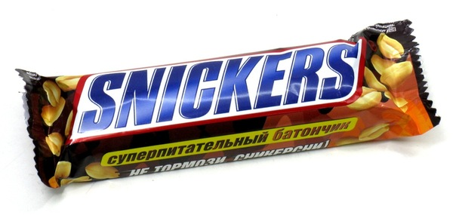
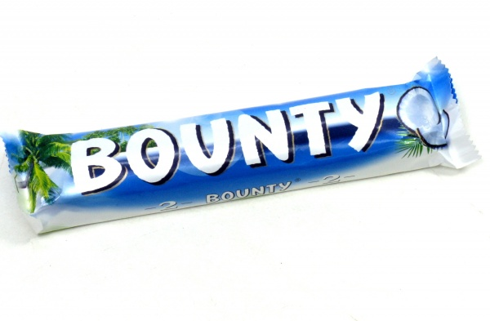
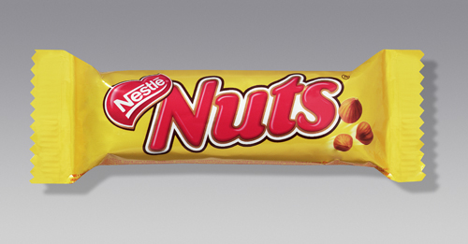
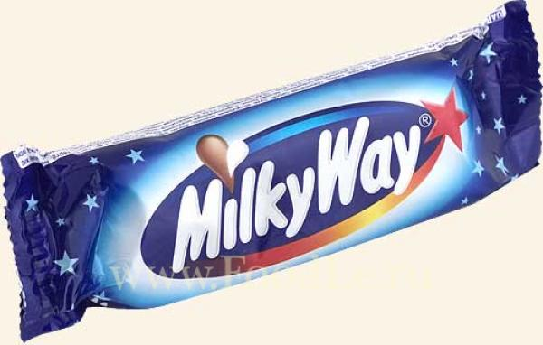
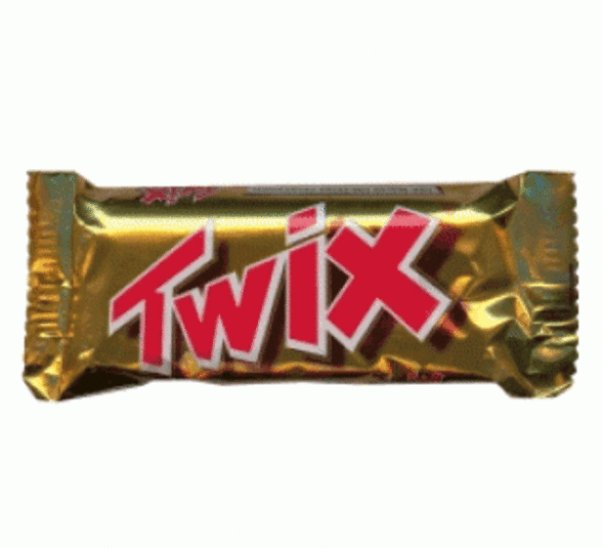
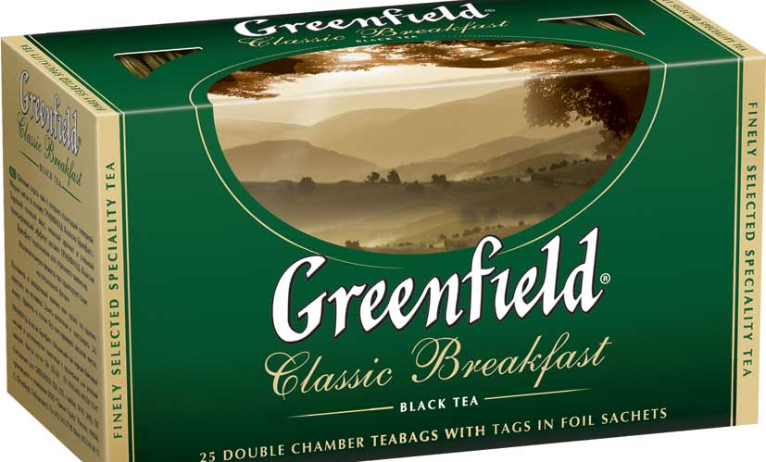
Примеры со сладостями и чаем
Snicker - смеяться
Bounty - щедрость
Nuts – орехи
Milk – молоко, way – путь
Two – два, пара
Green – зеленый, field - поле

Slide 4
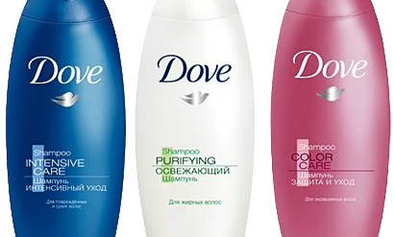
Примеры с косметикой
Head – голова, shoulders – плечи
Dove – голубь
Wash – мыть, go - идти

Slide 5
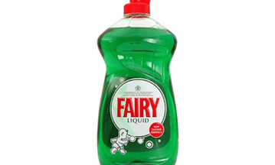
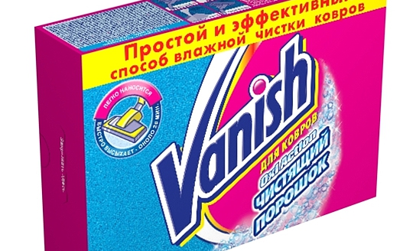
Примеры с бытовой химией
Fairy – фея
Tide – смывать
Vanish - исчезать

Slide 6
Примеры с операторами связи
Bee – пчела, line - линия
Sky – небо, link - связь

Slide 7
Примеры с программами
Windows – окна
Explore – исследовать
Power- сила, Рoint - точка

Slide 8
Как связаны названия и сама продукция?
Часто в названии есть:
символ фирмы: Dove – голубь, Beeline – пчела (черные и желтые полоски);
фирменный цвет: Greenfield – упаковка чая зеленая;
функция: Explorer – исследовать, Tide – смывать, Wash & Go – мыть;
состав продукта: MilkyWay – молочный шоколад, Nuts – орехи;
положительная оценка, реклама: О’кей – все хорошо, Bounty – щедрость, Snickers – смеяться, Fairy – фея.

Slide 9
Зачем нам знать, что значат английские названия?
Чтобы запомнить символ фирмы и ее цвет;
Чтобы понять, для чего предназначен товар, и узнать его состав;
Чтобы не «попасться на крючок». Ведь названия, в которых есть положительная оценка – это «приманка» для покупателя. На самом деле эти продукты не всегда полезны!
Чтобы узнать и запомнить новые английские слова.

